Slide 1
Seguridad distribuida en la red y centralizada en los sistemas

Slide 2
El Reto en la Seguridad
Introducción
Los sistemas de Tecnologías de la Información…
  … cambian rápidamente
  … son cada vez más complejos
Y los “Hackers” son más sofisticados, y hacer
“Hacking” cada vez más fácil
¡El nivel de seguridad
debe crecer también!
¡Teniendo en cuenta el coste!

Slide 3

Hackers: más peligroso y más fácil
Packet Forging/ Spoofing
High
Stealth Diagnostics
DDOS
Back Doors
Sweepers
Complejidad de las herramientas
Exploiting Known Vulnerabilities
Sniffers
Hijacking Sessions
Disabling Audits
Self Replicating Code
Complejidad de uso
Password Cracking
Password Guessing
Low
1980
1990
2000

Slide 4
Seguridad
ISO- 7498 “establece el modelo de referencia para la interconexión de sistemas abiertos” → “Modelo de referencia OSI”
Seguridad informática
Mecanismos que minimizan la vulnerabilidad de bienes y recursos
  un bien es algo de valor
  la vulnerabilidad es la debilidad que se puede explotar para violar un sistema o la información que contiene
Desarrollo de protocolos y mecanismos para preservar la seguridad.

Slide 5
Temas legales
En varios países el uso de información cifrada está prohibido
Los temas de seguridad son muy peliagudos y los Gobiernos tratan de implantar reglas (o estándares de cifrado) que ellos mismos puedan descifrar fácilmente
“seguridad vs privacidad”

Slide 6
Marco legislativo español (1/2)
Real decreto-Ley 14/1999 (17/Sept). Firma electrónica y certificados digitales
Orden ministerial 21/Feb/2000 aprueba el Reglamento de acreditación de prestadores de servicios de certificación y algunos productos de firma.
Nuevo código penal (título 10: delitos relacionados con las nuevas tecnologías), Reglamento de Seguridad de la LORTAD (Ley Orgánica de Regulación del Tratamiento Automatizado de los Datos de carácter personal), Ley Orgánica de Protección de Datos (15/1999 13 Diciembre),...

Slide 7
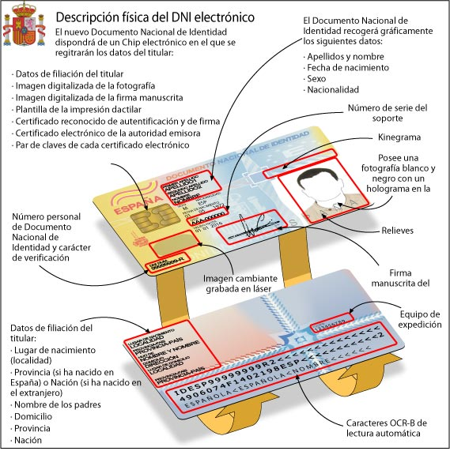
Marco legislativo español (2/2)
Otras leyes sobre: DNI electrónico, Ley de Firma electrónica, Ley de Facturas Telemáticas, ...

Slide 8
Conceptos
“seguridad de una red” implica la seguridad de cada uno de los dispositivos de la red
“hacker”: tiene el objetivo demostrar que algo no es seguro
“cracker”: utiliza sus ataques para sacar beneficio económico o perjudicar
“lamer”: utiliza herramientas existentes. No crea nada nuevo
“Amenaza o ataque”: intento de sabotear una operación o la propia preparación para sabotearla (poner en compromiso)

Slide 9
Tipos de amenazas
Compromiso: la entidad atacante obtiene el control de algún elemento interno de la red, por ejemplo utilizando cuentas con password triviales o errores del sistema
Modificación: la entidad atacante modifica el contenido de algún mensaje o texto
Suplantación: la entidad atacante se hace pasar por otra persona
Reenvío: la entidad atacante obtiene un mensaje o texto en tránsito y más tarde lo reenvía para duplicar su efecto
Denegación de servicio: la entidad atacante impide que un elemento cumpla su función

Slide 10
Servicios ofrecidos por la “seguridad”
Confidencialidad: ¿lo ha interceptado alguien más?
Integridad: ¿puedo asegurar que este mensaje esta intacto?
Autenticación: ¿es realmente quien dice ser?
No repudio: ¿ha enviado/recibido esto realmente?
Control de Acceso: ¿tiene derechos a hacer lo que pide?
Auditoria: ¿qué ha pasado aquí?
Alarma: ¿está pasando algo ahora?
Disponibilidad: El servicio debe estar accesible en todo momento

Slide 11
Tema de seguridad
1.- Secretos: criptografía
2.- Protocolos de seguridad
3.- Aplicaciones y seguridad
4.- Redes y seguridad

Slide 12
Clasificación de problemas de seguridad
Los problemas de seguridad de las redes pueden dividirse de forma general en cuatro áreas interrelacionadas:
1.-El secreto, encargado de mantener la información fuera de las manos de usuarios no autorizados.
2.-La validación de identificación, encargada de determinar la identidad de la persona/computadora con la que se esta hablando.
3.-El control de integridad, encargado de asegurar que el mensaje recibido fue el enviado por la otra parte y no un mensaje manipulado por un tercero.
4.-El no repudio, encargado de asegurar la “firma” de los mensajes, de igual forma que se firma en papel una petición de compra/venta entre empresas.

Slide 13
Seguridad (1/4): Secretos
Criptografía

Slide 14
Criptografía y criptoanálisis
KRYPTOS = oculto GRAPHE = escrito
El criptoanálisis se encarga de descifrar los mensajes.
  Los intrusos utilizan estas técnicas.
La criptografía busca métodos más seguros de cifrado.
  Criptografía clásica. Algoritmo secreto. Cifrados por sustitución y transposición
  Criptografía moderna. Algoritmo público. Cifrados en base a claves que se mantienen secretas.

Slide 15
Cifrado: codificación de los mensajes
Con clave simétrica (misma clave k)
El intruso pasivo
El intruso activo altera
simplemente escucha.
los mensajes.
Intruso
Texto n
ormal, P
Método de
Método de
Texto normal, P
cifrado.
descifrado.
Clave de cifrado, k
Texto cifrado, C=E
k
(P)
Clave de descifrado, k.
El texto normal (P) se transforma (cifra) mediante una función que tiene como parámetro una clave k
C = E_{k}(P) es el texto cifrado (C) obtenido a partir de P, usando la clave k y la función matemática E_{k} para codificar
P = D_{k}(C) es el descifrado de C para obtener el texto normal P

Slide 16
Cifrado y descifrado
D_{k}(E_{k}(P)) = P
E y D son sólo funciones matemáticas parametrizadas con la clave k
Estas funciones E( ) y D( ) son conocidas por el criptoanalista, pero no la clave.
1.- La cantidad de esfuerzo necesario para inventar, probar e instalar un método nuevo (funciones E y D) cada vez que el viejo es conocido hace impracticable mantenerlo en secreto.
2.- Este método de cifrado con claves, permite “cambiar fácilmente de método” de cifrado simplemente con cambiar la clave

Slide 17
Puntos de partida del criptoanalista
Texto n
ormal, P
Método de
Método de
Texto normal, P
cifrado.
descifrado.
Clave de cifrado, k
Texto cifrado, C=E
k
(P)
Clave de descifrado, k.
1.- conoce sólo texto cifrado

Slide 18
Puntos de partida del criptoanalista
Texto n
ormal, P
Método de
Método de
Texto normal, P
cifrado.
descifrado.
Clave de cifrado, k
Texto cifrado, C=E
k
(P)
Clave de descifrado, k.
2.- conoce un texto cifrado y el texto normal al que pertenece
Texto normal conocido

Slide 19
Puntos de partida del criptoanalista
Texto n
ormal, P
Método de
Método de
Texto normal, P
cifrado.
descifrado.
Clave de cifrado, k
Texto cifrado, C=E
k
(P)
Clave de descifrado, k.
3.- dispone del sistema de cifrado. Puede escoger un texto normal y cifrarlo
texto normal seleccionado

Slide 20
Principios criptográficos fundamentales
1.- Introducir redundancia (relleno) en los mensaje que permita acotar la posibilidad de ataque y/o en su caso, detectar fácilmente el sabotaje
  CRCs
  funciones hash de los mensajes
2.- Introducir una marca temporal en los mensajes, permite restringir los mensajes cifrados a un intervalo de tiempo, filtrando duplicaciones de mensajes viejos

Slide 21
Ejemplos de cifrado
Relleno de una sola vez
Criptografía cuántica
Criptografía clásica
  sustitución
  transposición
Criptografía moderna
  algoritmos de clave privada
  algoritmos de clave pública

Slide 22
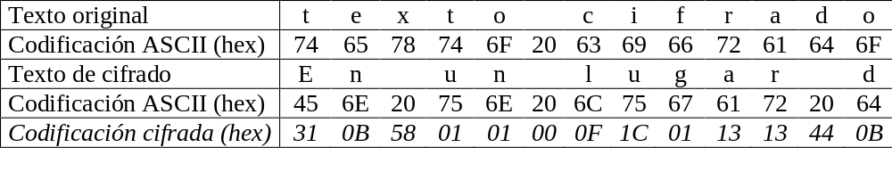
Rellenos de una sola vez
Se escoge una cadena como clave secreta, por ejemplo “En un lugar d...”, y se va aplicando la función XOR sobre el texto normal a cifrar, bit a bit.
Texto normal o mensaje P = "texto cifrado“
Cadena de cifrado "En un lugar de la Mancha de cuyo nombre…"
0x74 XOR 0x45 = 0111 0100 XOR 0100 0101 = 0011 0001 = 0x31
Para el descifrado, simplemente volvemos a aplicar con XOR la misma cadena de cifrado.

Slide 23
Comentarios de rellenos de una sola vez (1/2)
Es un método inviolable porque cada texto normal posible es un candidato igualmente probable. Esto es debido a la función XOR.
Si capturo: 31 0B 58 01 01 00 0F 1C 01 13 13 44 0B
y aplico clave (incorrecta) …
54 78 0C 60 72 73 7A 6F 71 76 7C 21 64
Texto original?
65 73 74 61 73 73 75 73 70 65 6F 65 6F
e s t a s s u s p e n s o

Slide 24
Comentarios de rellenos de una sola vez (2/2)
Inconvenientes
  el manejo de la clave entre el emisor y el receptor (llevarla, o comunicarla, define el mensaje máximo que se puede transmitir)
  la sincronización entre ambos para que no se cometa ningún error en la transmisión
    Si faltase un bit a partir de ahí todos los datos estarían alterados.

Slide 25
Criptografía Cuántica (1/2)
Se emiten fotones
Luz se polariza
  dependiendo del filtro usado se polariza de una forma u otra
Si se intenta tocar la luz (captura información) se cambia la polarización
Clave = filtros
Empezando a comercializarse

Slide 26
Criptografía Cuántica (2/2)
Definición de 0
Definición de 1
Usuario A
Usuario B
1 0 0 1 1 1 0 0 1
Aplico estos filtros
Obtengo
Mira lo que has acertado
N S N S N N N S S
Utilizaremos esta cadena de bits como “relleno de una vez”
0 1 0 1
Si hay alguien escuchando siempre acertará menos

Slide 27
Cifrado por sustitución
Este método consiste en desplazar (a derecha o izquierda) el alfabeto de texto cifrado k letras, siendo k la clave de cifrado. El descifrado es invertir el desplazamiento.
El cifrado por sustitución más antiguo conocido es el del emperador Julio Cesar.
Ejemplo: clave k=+3, texto normal P=“ataque”
Texto normal:
abcdefghijklmnopqrstuvwxyz
Clave:
defghijklmnopqrstuvwxyzabc
d
w
t
Texto cifrado C:
d
x
h

Slide 28
Cifrado por sustitución
Mejora
Crear un alfabeto diferente para cada cifrado (biunívoco)
Si el alfabeto es de 26 letras:
26! posibilidades

Slide 29
Cifrado por sustitución: ataques
Ataque básico: estudiar las propiedades estadísticas de los lenguajes naturales y detectar las probabilidades (frecuencia relativa) de aparición de:
1 letra del alfabeto
inglés: e
castellano: vocales
digramas
castellano: de, en,
ingles: th, in
trigramas
castellano: del, que, …
ingles: the, ing, and

Slide 30
Cifrado por sustitución: ataques
Otro enfoque posible es adivinar una palabra o frase probable en el contexto.
Tema financiero: dinero, euro, coste, …
Tema informático: ordenador, comunicación, informática, …

Slide 31
Ejemplo de descifrado por sustitución
Texto cifrado de una compañía contable inglesa:
CTBMNBYCTCBTJDSQXBNSGSTJCBTSWXCTQTZCQVUJ
QJSGSTJQZZMNQJSVLNSXVSZJUJDSTSJQUUSJUBXJ
DSKSUJSNTKBGAQJZBGYQTLCTZBNYBNQJSW
Ataque: una palabra muy probable es “financial”
Tiene la letra i repetida, con cuatro letras intermedias entre su aparición: financial
Buscamos letras repetidas en el texto cifrado con este espaciado.

Slide 32
Ejemplo de descifrado por sustitución
Texto cifrado de una compañía contable inglesa:
CTBMNBYCTCBTJDSQXBNSGSTJCBTSWXCTQTZCQVUJ
QJSGSTJQZZMNQJSVLNSXVSZJUJDSTSJQUUSJUBXJ
DSKSUJSNTKBGAQJZBGYQTLCTZBNYBNQJSW
De las letras en negrita, la 1 y la 3 deben ser iguales:
financial
CTBMNBYCTCBTJDSQXBNSGSTJCBTSWXCTQTZCQVUJ
QJSGSTJQZZMNQJSVLNSXVSZJUJDSTSJQUUSJUBXJ
DSKSUJSNTKBGAQJZBGYQTLCTZBNYBNQJSW

Slide 33
Ejemplo de descifrado por sustitución
CTBMNBYCTCBTJDSQXBNSGSTJCBTSWXCTQTZCQVUJ
QJSGSTJQZZMNQJSVLNSXVSZJUJDSTSJQUUSJUBXJ
DSKSUJSNTKBGAQJZBGYQTLCTZBNYBNQJSW
Solo 1 de ellas tiene también repetición con la a
“financial”= “XCTQTZCQV”

Slide 34
Otros cifrados por sustitución (1/2)
Hay otros cifrados que están basados en tablas.
Cifrado de Polybius: se introduce el alfabeto y el texto normal se codifica en base a las coordenadas de las letras dentro de dicha tabla. La clave de este cifrado está en la disposición del alfabeto en la tabla.
A B C D E F G
H I J K L M N
Ñ O P Q R S T
U V W X Y Z +
(2,1)
(nº FILA, nº COLUMNA)
HOLA=(2,1),(3,2),(2,5),(1,1)

Slide 35
Otros cifrados por sustitución (2/2)
Cifrado de Trithemius: es un método de sustitución progresivo, donde el valor de k varía de forma conocida en los extremos.
Ejemplo: clave k=+2 y texto normal P=“Hola”
=>H(+2)=J, o(+3)=r, l(+4)=o, a(+5)=f::
Por tanto el texto cifrado sería C=“Jrof”
Otros métodos: cifrado de Vigenere, ...

Slide 36
Cifrado por transposición
Los cifrados por sustitución conservan el orden de los símbolos de texto normal, mientras que los cifrados por transposición reordenan las letras,( o los bits)
Ejemplo: texto normal P = “La clave secreta es AR”, clave k = “cripto”
La clave k, se utiliza para reordenar columnas del texto normal (no debe tener letras duplicadas)
ordenación: “1-c 2-i 3-o 4-p 5-r 6-t”
Se coloca el texto normal
cripto
El texto cifrado se obtiene cogiendo el texto normal por columnas con la ordenación determinada por la clave
152463
La cla
ve sec
retaes
AR
C = “Lvr tRacs csa aeeAlee “

Slide 37
¿Transposición o sustitución?
Un texto está cifrado por transposición, cuando las frecuencias de las letras respecto al alfabeto se mantiene. Por ejemplo, la letra “a” seguirá apareciendo el 63% de las veces, mientras que el sustitución, si “a” se sustituye por “q”, entonces la letra “q” aparecerá el 63%.
Conocido el contexto del mensaje y buscando las diferentes posibilidades de combinación de letras en palabras comunes, el criptoanalista puede determinar “fácilmente” la longitud de la clave y posteriormente la ordenación de columnas.

Slide 38
Ejemplo de ataque a cifrado por transposición (1/2)
En el siguiente texto aparece la palabra "computer“ y suponiendo que se han usado menos de 8 columnas (letras que tiene computer)
aauancvlrerurnndltmeaeepbytusticeatnpmeyiicgo
gorchsrsocnntiiimihaoofpagsivttpsitlbolrotoex
Si se han usado 2 columnas debe aparecer “cm”
Si se han usado 3 columnas debe aparecer “cp”
Si se han usado 4 columnas debe aparecer “cu”
Si se han usado 5 columnas debe aparecer “ct”
Si se han usado 6 columnas debe aparecer “ce”
aauancvlrerurnndltmeaeepbytusticeatnpmeyiicgo
gorchsrsocnntiiimihaoofpagsivttpsitlbolrotoex

Slide 39
Ejemplo de ataque a cifrado por transposición (2/2)
Colocando el texto en 6
columnas
adigit
alcomp
uteris
amachi
nethat
cansol
veprob
lemsfo
rpeopl
ebycar
ryingo
utinst
ructio
nsgive
ntoit
No hace falta mirar entre columnas
adigitalcomputerisamachine
thatcansolveproblemsfor
peoplebycarryingout
instructionsgiventoit

Slide 40
Criptografía moderna
Mismas ideas básicas que la criptografía tradicional, la transposición y la sustitución (que pueden implementarse mediante circuitos), pero con distinta orientación.
Criptografía tradicional
  algoritmos sencillos y secretos
  claves muy largas
Criptografía moderna
  algoritmos de cifrado complicados y conocidos
    Si alguien obtiene cantidades enormes de texto cifrado, debe ser incapaz de descifrarlo

Slide 41
Ejemplo Circuitos P y S
Caja P
Caja S
3 a 8
8 a 3
Bit 0
Bit 0
Circuito P de permutación o transposición: entrada/salida de 12 bits reordenados. Ejemplo 1010 1010 1010 (0xAAA)se convierte en 1110 0001 0011 (0xE13). Se mantienen los mismos bits pero no el orden.
Circuito S de sustitución: entrada/salida de 3 bits con decodificación/codificación (sustitución) interna. Ejemplo 000 se sustituye por 101. Ni el orden ni los bits se mantienen. Utilizan internamente una permutación.

Slide 42
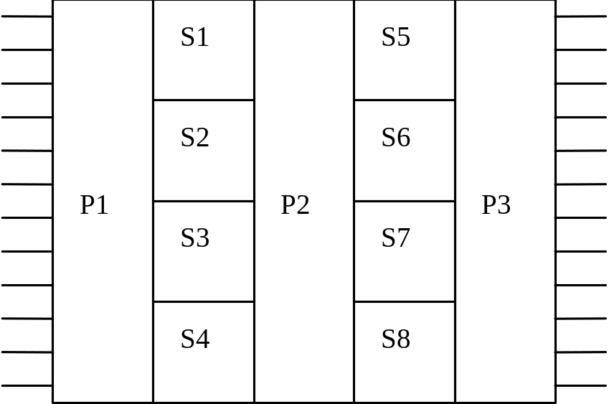
Cifrado de producto: cascada de circuitos P y S
La potencia real de los circuitos P y S sólo se ve claramente cuando aparecen en cascada una serie completa de estas cajas para formar lo que se llama un cifrado de producto.

Slide 43
Cifrado de clave privada y pública (1/2)
En el cifrado de clave privada las claves de cifrado y descifrado son la misma (o bien se deriva de forma directa una de la otra), debiendo mantenerse en secreto dicha clave. Ejemplos:
  DES (Data Encryption Standard) y T-DES (o 3DES)
  IDEA (International Data Encryption Algorithm)
  AES (Advanced Encryption Standard) o Rijndael
En el cifrado de clave pública, las claves de cifrado y descifrado son independientes, no derivándose una de la otra, por lo cual puede hacerse pública la clave de cifrado siempre que se mantenga en secreto la clave de descifrado. Ejemplo:
  Cifrado RSA (Rivest, Shamir, Adleman)

Slide 44
Cifrado de clave privada y pública (2/2)
El cifrado de clave privada, es más rápido que el de clave pública (de 100 a 1000 veces), y por tanto se utiliza generalmente en el intercambio de información una vez establecida una sesión. Estas claves también son conocidas como claves de sesión o de cifrado simétricas, ya que en ambos extremos se posee la misma clave.
El cifrado de clave pública es más lento y por tanto se utiliza para intercambiar las claves de sesión. Como este algoritmo utiliza dos claves diferentes, una privada y otra pública el cifrado se conoce como cifrado asimétrico.

Slide 45
Notación para cifrado y descifrado en clave simétrica y asimétrica
1.- Con claves simétricas, cuando cifra el usuario A y utiliza su clave simétrica K_{A}:
    E_{KA}(P) lo indicaremos como K_{A}(P)
    D_{KA}(P) lo indicaremos también por K_{A}⁻¹(P)
2.- Con claves asimétricas, cuando cifra el usuario A y utiliza su clave K_{A} ,formada por parte privada y parte pública:
    Con parte pública =E_{KA}(P) lo indicaremos por E_{A}(P)
    Con parte privada=D_{KA}(P) lo indicaremos por D_{A}(P)

Slide 46
Cifrado DES (Data Encryption Standard) (1/4)
Desarrollado por IBM a principios de los 70
Se diseñó de forma que, fuera resistente a criptoanálisis y además sencillo para poder ser implementado en un circuito electrónico con la tecnología de los 70
Al algoritmo también se le llama DEA (Data Encryption Algorithm)
DES puede ser descifrado probando todas las claves posibles con el hardware adecuado (“ataque de fuerza bruta”).
El texto normal se cifra
  en bloques de 64 bits (8 bytes). Produce 64 bits de texto cifrado
  El algoritmo tiene 19 etapas diferentes
  Claves de 56 bits
El descifrado se realiza con la misma clave que el cifrado, ejecutando los pasos en orden inverso.

Slide 47
DES (2/4)
64 bits de texto normal
L
i
-
1
R
i
-
1
Transposición inicial
Iteración
1
Clave
Iteración 2
de 56
L
op f(R
,K
)
bits.
i
-
1
i
-
1
i
Iteración 16
Intercambio de 32 bits
Transposición inversa
64 bits de texto cifrado
32 bits L
i
32 bits R
i
19 etapas, donde la transposición final es la inversa de la inicial, y todas las etapas de iteración son funcionalmente iguales.
Bloque de iteración: tiene 2 entradas de 32 bits L_{i-1} y R_{i-1} , donde la salida de la derecha es el XOR a nivel de bit de la entrada izquierda L_{i-1} y una función f() de la entrada derecha R_{i-1} y la clave de esta etapa K_{i}

Slide 48
DES (3/4)
La complejidad del algoritmo reside en la función f( ) del bloque de iteración, que consiste en:
1.- se construye un número de 48 bits, E, expandiendo el R_{i-1} de 32 bits según una regla fija de transposición y duplicación
2.- se aplica un XOR a E y K_{i}.
3.- esta salida se divide en 8 grupos de 6 bits, alimentando a una caja S distinta. Cada una de las 2⁶ entradas posibles a la caja S se transforma en una salida reducida a 4 bits a través de una tabla conocida
4.- por último las 8 salidas de las caja S de 4 bits se pasan a través de una caja P
Todas estas operaciones están recogidas en tablas, DES fácilmente implementable por HW

Slide 49
DES (4/4)
Y la clave?:
En cada una de las 16 iteraciones, se usa una clave diferente.
Antes de iniciarse el algoritmo, se aplica una transposición de 56 bits a la clave.
Antes de cada iteración, la clave se divide en dos unidades de 28 bits, cada una de las cuales se desplaza (gira) hacia la izquierda una cantidad de bits dependiente del número de iteración.
K_{i} se deriva de esta clave girada aplicándole otra transposición de 56 bits. Además en cada etapa de iteración, se extrae y permuta de los 56 bits un subgrupo de 48 bits diferente para la XOR de la función f().

Slide 50
¿Es seguro el DES?
Dado un trozo pequeño de texto normal y el texto cifrado correspondiente, se puede encontrar la clave en unas horas con el hardware del DES, mediante una búsqueda exhaustiva del espacio de claves de 2⁵⁶
DES no es seguro
Doble DES: Ejecutar el DES 2 veces, con 2 claves de 56 bits distintas. Esto proporciona un espacio de claves de 2¹¹²
Se ha desarrollado un método de ataque llamado “encuentro a la mitad” que lo hace también vulnerable con 2⁵⁷ operaciones

Slide 51
Triple DES (ANSI X.9.52)
Encriptado
Desencriptado
K
1
K
2
K
1
K
1
K
2
K
1
P
E
D
E
C
C
D
E
D
P
Se utilizan 2 claves (K₁ y K₂) y 3 etapas:
1.- el texto normal se cifra con K₁
2.- DES se ejecuta en modo de descifrado, usando K₂
3.- se hace otro cifrado usando K₁
Comentarios:
Porqué EDE (cifrado-descifrado-cifrado) y no EEE (cifrado-cifrado-cifrado)?
  Si K₁ = K₂, T-DES = DES (uso del mismo HW)
En T-DES con EDE se usan sólo 2 claves ya que 112 bits de clave son suficientes para las aplicaciones comerciales.
La solución EEE es mucho más segura con clave de 168 bits.

Slide 52
Cifrado IDEA (International Data Encryption Algorithm)
Después de comprobar la debilidad del algoritmo DES en su forma simple, diversos trabajos propusieron nuevos métodos, de los cuales el más interesante e importante es el algoritmo IDEA.
IDEA es un algoritmo de clave privada que usa una clave de 128 bits, lo que lo hará inmune durante décadas a los ataques de la fuerza bruta.
No hay ninguna técnica o máquina conocida actualmente que se crea que puede descifrar el algoritmo IDEA.
La estructura básica de IDEA se asemeja a DES en cuanto a que se alteran bloques de entrada de texto normal de 64 bits en una secuencia de iteraciones parametrizadas.

Slide 53
Esquema de IDEA (1/2)
64 bits de texto normal
Solo 8 iteraciones!
  Debido a extensa alteración de bits en cada iteración
y 1 transformación
Iteración 1
Iteración 2
Como con todos los cifrados de bloque, el algoritmo IDEA también puede usarse en el modo de realimentación de cifrado, (como el DES en el T-DES)
Iteración 7
Iteración 8
El descifrado usa el mismo algoritmo que el cifrado, sólo que con subclaves diferentes
Transformación
64 bits de texto cifrado

Slide 54
Esquema de IDEA (2/2)
Cuatro bloques de entrada de 16 bits
K
1
X
K
2
+
K
3
+
K
4
X
La clave de 128 bits genera:
52 subclaves de 16 bits =>
6 subclaves * 8 iteraciones + 4 (para la transformación final)
#
#
K
5
X
+
+
X
K
6
#
#
#
#
Cuatro bloques de salida de 16 bits
+
Suma módulo 2
16
de 16 bits
X
Multiplicación módulo
2
16
+1 de 16 bits
3 operaciones
#
OR EXCLUSIVO de 16 bits

Slide 55
Advanced Encryption Standard (AES) o Rijndael
Sucesor del DES y T-DES, adoptado como estándar en el NIST (National Institute for Standars and Technology) de EEUU en año 2000
Es un algoritmo resultado de una competición pública, donde los vencedores fueron los belgas Joan Daemen y Vincent Rijmen, de ahí su nombre de Rijndael
Consiste en cifrado por bloques de 128 bits y claves variables, con longitudes entre 128 y 256 bits
Notes:
Por ser una competición se supone que no había tongo
Las claves de 128 y 256 hacen que sea muy fuerte

Slide 56
Otros
RC5 claves de hasta 2048 bits
Blowfish claves de hasta 448 bits
Los métodos basados en bloques, también se llaman ECB (Electronic Code Book) y son muy rápidos.
En general todos ellos procesan “bloques” de bits fijos. Un posible ataque sería mover bloques dentro de un mismo cifrado.
Posible solución:
Cifrado basado en flujo, que operan por bloques, pero convolucionando (por ejemplo con una XOR) la salida actual con salidas anteriores o con la entrada. Ejemplos: RC2, RC4 y CAST. Estos métodos también se llaman CBC (Cipher Block Chain)

Slide 57
Métodos simétricos basados en flujo
XOR
Método en bloques
i(n)
o(n)
Los métodos basados en flujo utilizan funciones XOR con métodos basados en bloques. Para descifrar utilizamos un sistema inverso (espejo).
Para cifrar:
o(1)= K[i(0)];
o(2)=K[i(1) XOR o(1)];
...
o(n)=K[i(n-1) XOR o(n-1)]
Para descifrar:
K⁻¹[o(1)]=i(0);
K⁻¹[o(2)]=i(1) XOR o(1)
(como conocemos o(1) hacemos XOR)
Por tanto i(1) XOR o(1) XOR o(1)= i(1)
...
K⁻¹[o(n)]= i(n-1) XOR o(n-1);
(con XOR o(n-1))
Por tanto i(n-1) XOR o(n-1) XOR o(n-1) = i(n-1)

Slide 58
Cifrados de clave pública
Históricamente, el problema de distribución de claves siempre ha sido la parte débil de la mayoría de criptosistemas. Si un intruso puede robar la clave, el sistema no vale nada.
En 1976, en la Universidad de Stanford (EEUU) se propuso un nuevo criptosistema, en el que:
  las claves de cifrado y descrifrado son diferentes
  la clave de descifrado no puede derivarse de la clave de cifrado
En dicha propuesta, el algoritmo de cifrado E( ) (parametrizado con una clave) y el algoritmo de descifrado D( ) (con otra clave), tienen que cumplir las propiedades:
  1. D(E(P)) = P
  2. Es excesivamente difícil deducir D( ) de E( ) o viceversa
  3. E( ) no puede descifrarse

Slide 59
Algoritmo de cifrado de clave pública
El algoritmo de cifrado E( ), descifrado D( ) y la clave de cifrado, se hacen públicos (de ahí el nombre de criptografía de clave pública), pero se mantiene secreta la clave de descifrado.
E_{A} es clave pública y D_{A} es clave secreta.
Nueva notación: A indica el propietario de la clave
Escenario de aplicación entre persona A y B:
A y B nunca han tenido contacto previo. Se supone que tanto la clave de cifrado de A, E_{A}, como la clave de cifrado de B, E_{B}, es información pública.

Slide 60
Uso de clave publica para enviar algo de forma segura
Usuario A
Usuario B
D_{A}
E_{A}
P = “Mi cuenta bancaria es 0000-1111”
D_{B}
E_{B}
t
E _{B}(P)
D_{B}(E _{B}(P)) = P
A toma su primer mensaje P, calcula E_{B}(P) y lo envía a B
B entonces lo descifra aplicando su clave secreta D_{B}, es decir, calcula D_{B}(E_{B}(P)) = P
Nadie más que B, puede descifrar el mensaje E_{B}(P), porque se supone que el sistema de cifrado es robusto y porque es demasiado difícil derivar D_{B} de la E_{B} públicamente conocida
B procede igual que A.

Slide 61
Uso de clave pública para intercambio de claves privadas
Usuario A
Usuario B
D_{A}
E_{A}
P=soy A y quiero hablar con B, usando clave privada K
D_{B}
E_{B}
t
E _{B}(P)
D_{B}(E _{B}(P)) = P
B ya sabe la clave que quiere usar A
P’=ok A! soy B, y la clave privada que vamos a usar es K
E _{A}(P’)
D_{A}(E _{A}(P’))=P’
A ya sabe que la comunicación podrá establecerse de forma segura
Podemos comunicarnos usando
Clave simétrica de sesión K

Slide 62
Cifrado RSA (Rivest, Shamir, Adleman, 1979)
El algoritmo RSA se basa en la dificultad de factorizar números grandes.
Seleccionar dos números primos grandes, p y q (generalmente mayores que 10¹⁰⁰ → 1024 bits).
Calcular
    n = p * q
    z = (p-1) * (q-1) La función multiplicativa de Euler
Seleccionar un número d primo relativo con z (sin ningún factor común)
Encontrar e tal que ((e * d) modulo z) = 1
Los datos que serán públicos son el par (e,n) y privados (d,n).
Si el criptoanalista pudiera factorizar n (conocido públicamente), podría encontrar p y q, y a partir de éstos, z.
Equipado con el conocimiento de z y de e, que es pública, puede encontrar d usando el algoritmo extendido de Euclides
d = ((Y*z)+1)/e para Y=1,2,3,... hasta encontrar un d entero

Slide 63

Algoritmo RSA
e, n son públicos
Usuario A
Usuario B
_{d, n}
e,n
t
P = “01010011101”
C = P^{e} (mod n)
P = C^{d} (mod n)
Dividimos el texto normal (considerado como una cadena de bits) en bloques P, que cumpla que 0 < P < n
Una forma de realizarlo es tomar bloques P de k bits, donde k es el entero más grande para el que 2^{k} < n, con n = p * q
Para cifrar el mensaje P, se calcula C = P^{e} (mod n) y lo envía
Para descifrar C, calculamos P = C^{d}(mod n)
Además, se puede demostrar del RSA que D(E()) = E(D())
Es decir:

Slide 64
Ejemplo de RSA (1/3): A→E_{B}()→B
Vamos a cifrar mediante RSA el nombre “suzanne”, con la codificación "a“ -> 1, "b" -> 2, “c” ->3,...”s”->19, etc.
p = 3
q = 11
1.- Seleccionar dos números primos grandes, p y q
2.- Calcular
        n = p * q
        z = (p-1) * (q-1)
        3.- Seleccionar un número d primo relativo con z (sin ningún factor común)
4.- Encontrar e tal que ((e * d) modulo z) = 1
Clave pública es el par (e,n)
La clave privada es el par (d,n)
n = 33
z = 20
d = 7
e * 7 mod 20 = 1
=> e = 3
(e,n) = (3,33)
(d,n) = (7,33)

Slide 65
Ejemplo RSA (2/3)
e, n son públicos
Usuario A
19
21
26
01
14
14
05
Usuario B
P = “suzanne”
_{7, 33}
3,33
t
C = P³ (mod 33)
P = C⁷ (mod 33)
Texto normal (P)
Texto cifrado (C)
Después del descifrado
Simbólico
Numérico
P
3
C=P
3
(mod 33)
C
7
C
7
(mod 33)
Simbólico
s
19
6859
28
13492928512
19
s
u
21
9261
21
1801088541
21
u
z
26
17576
20
1280000000
26
z
a
01
1
01
1
01
a
n
14
2744
05
78125
14
n
n
14
2744
05
78125
14
n
e
05
125
26
8031810176
05
e

Slide 66
Ejemplo de RSA (3/3)
Dado que los números primos escogidos para el ejemplo son tan pequeños, P debe ser menor que 33, por lo que cada bloque de texto normal puede contener sólo un carácter (sustitución monoalfabética 2^{k}<n → 2^{k} < 33→ k = 5bits).
Si hubiéramos seleccionado p y q del orden de 10¹⁰⁰ podríamos tener n del orden de 10²⁰⁰, por lo que cada bloque podría ser de hasta 664 bits (83 caracteres de 8 bits), contra 64 bits (8 caracteres de 8 bits) para el algoritmo DES.
Sin embargo, el algoritmo RSA es demasiado lento para poder cifrar grandes volúmenes de datos, por lo cual suele usarse para distribuir claves de sesión de una sola vez para su uso con los algoritmos DES, 3DES, IDEA, AES u otros semejantes.

Slide 67
PKCS Public Key Cryptography Standards
PKCS#1 RSA
PKCS#3 Clave secreta usando Diffie- Hellman
PKCS#11 API para dispositivos criptográficos
PKCS#12 Formato para almacenar claves

Slide 68
Comentarios sobre RSA
1.- Los matemáticos han estado tratando de factorizar números grandes durante los últimos 300 años y los resultados obtenidos es que se trata de un problema excesivamente difícil de resolver.
La factorización de un número de 200 dígitos requiere 4 mil millones de años de tiempo de cómputo y la factorización de un número de 500 dígitos requiere 10²⁵ años, considerando una CPU con tiempo de instrucción de 1 microsegundo.
2.- Las claves son de tamaño variable, con un mínimo de 500 bits de longitud. Por ejemplo, PGP, una aplicación para correo utiliza 512, 768 o 1024 bits

Slide 69
Otros cifrados asimétrico y comentarios
Adicionalmente a RSA, existen otros métodos de resolución computacional imposible para poder resolver la función matemática inversa, mientras la directa es inmediata.
En general se trata de plantear/resolver un problema matemático:
Factorización
Curvas elípticas,
Logaritmos discretos (ej. El Gammal),
Raices cuadradas (ej. Rabin)

Slide 70
Comentarios sobre clave pública y privada: sesiones
En la práctica, por razones de velocidad y seguridad, todo el tráfico de datos se cifra usando criptografía de clave secreta (DES,3DES, IDEA, AES, ...) que llamaremos clave de sesión o cifrado simétrico (porque ambos extremos poseen la misma clave privada) y la criptografía de clave pública se usa ampliamente para establecer la clave de sesión o también conocida como cifrado asimétrico (porque ambas claves de cifrado y descifrado son diferentes)
De esta forma, gestionamos una nueva clave secreta por conexión y mantenemos en seguridad las claves públicas.

Slide 71
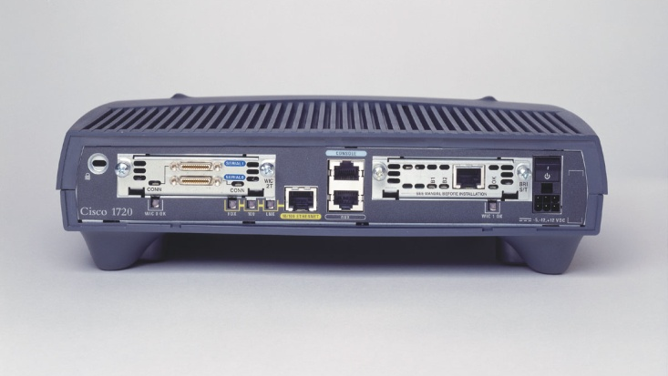
Ejemplos de dispositivos HW para cifrar:
Cisco 1720 Series Router
VPN (Virtual Private Networks) Access
  Cisco IOS™ technologies
  Security, QoS, management, reliability/scalability
  RISC processor for encryption performance
  IPSec DES encryption performance: 512 Kbps for 256-byte packets
  Option for hardware-assisted encryption @ T1/E1
Flexibility
  Autosensing 10/100 Fast Ethernet + two WIC (WAN interface Card)slots + AUX port
  Any combination of current 1600 WICs and 2600 dual serial WICs
Network Device integration
  Router-firewall-encryption-VPN tunnel server-DSU/CSU-NT1
  Part of Cisco Networked Office stack

Slide 72
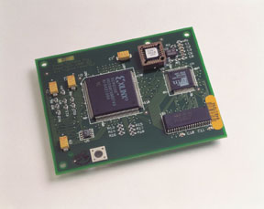
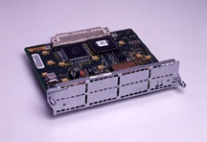
Hardware Encryption:
Tarjetas Advanced Integration Module (AIM) para diferente gama de routers Cisco.
3660
AIM 8 Mbps, 1900
3620/40
NM 4 Mbps
Network Module
IPSec and 3DES support
Interoperable with Cisco IOS encryption s/w platforms
Optional layer 3 compression
Performance enhancements through planned Cisco IOS updates
VPN
Access
Integrated
Firewall

Slide 73
Localización de los dispositivos de cifrado (1/2)
2 alternativas para la ubicación del cifrado:
Cifrado de enlace a enlace, cada nodo intermedio (router) debe descifrar los paquetes. Cifrado en túnel. Los datos (paquetes IP) van cifrados entre routers extremos, pero no en las LAN. Utilizado en VPN
Cifrado extremo a extremo. Sólo los extremos pueden descifrar la información, pero las cabeceras de los paquetes han de viajar descifradas para que los routers puedan encaminar los paquetes, también es conocido como modo transporte
Una variantes es cifrado mixto enlace-enlace, extremo-extremo, donde las cabeceras van cifradas enlace a enlace y los datos extremo a extremo.

Slide 74
Localización de los dispositivos de cifrado (2/2)
Pero con esto, a un intruso se le oculta las direcciones y los contenidos, pero no el volumen de información intercambiado. Para ocultar dicha información, se integra tráfico de relleno, para ocultar el volumen de información real.

